Slide 1
ATENTAT NA FRANCA FERDINANDA

Slide 2
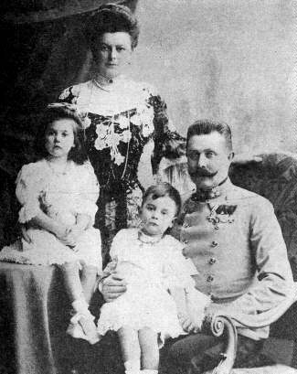
Franc Ferdinand
* 18. december 1863, Gradec, Avstrija
† 28. junij 1914, Sarajevo, Bosna in Hercegovina
Pripadnik habsburške dinastije
Prestolonaslednik

Slide 3
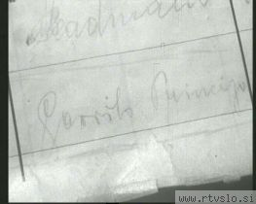
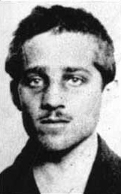
Gavrilo Princip
* 25. julij 1894, Obljaj pri Grahovem
† 28. april 1918, Terezin, Češka
Srbski atentator

Slide 4
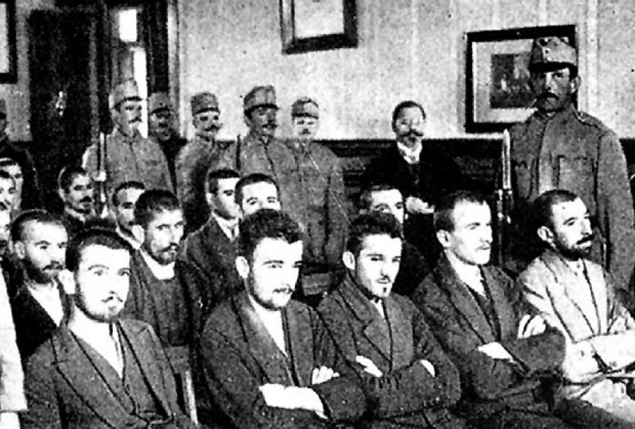
Priprave na atentat
Mlada Bosna
Dragotin Dimitrijević – Apis (Črna roka)
Dimitrijević obsojen na smrt

Slide 5
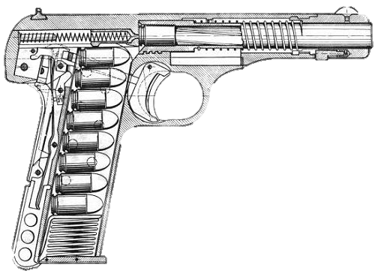
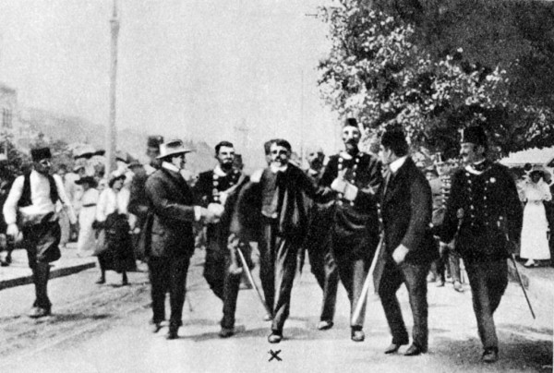
Potek atentata
Sedem napadlcev
Granata zgreši vozilo z Ferdinandom
Gavrilovič po naključju zagledal F.
Sofia zadeta v trebuh
Franc zadet v vrat

Slide 6
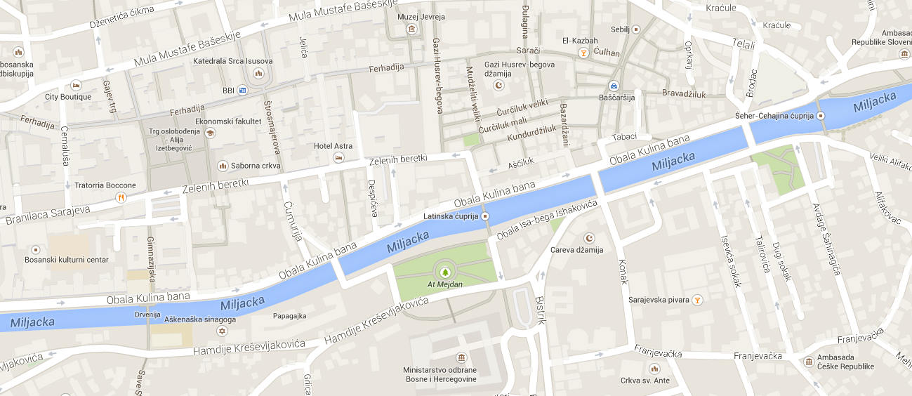
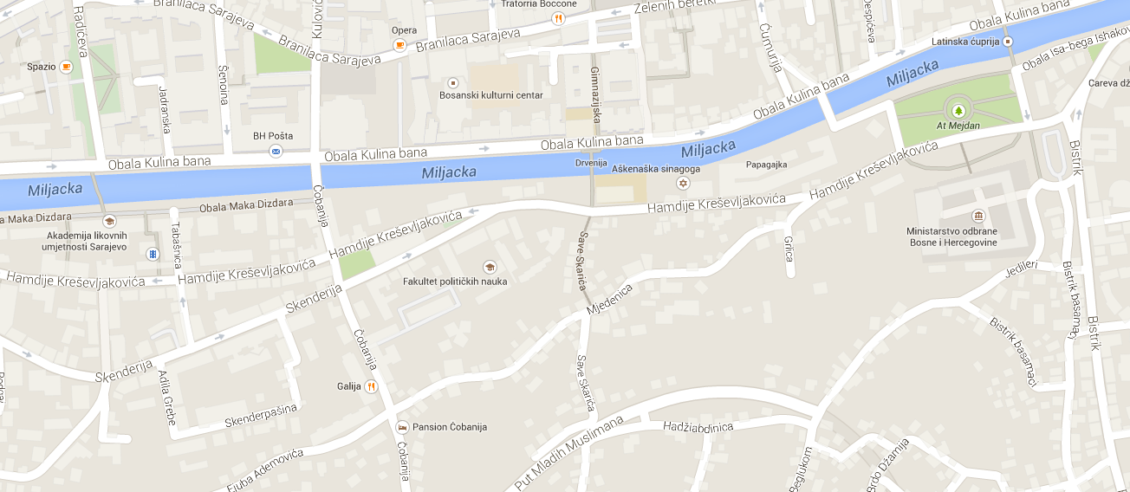
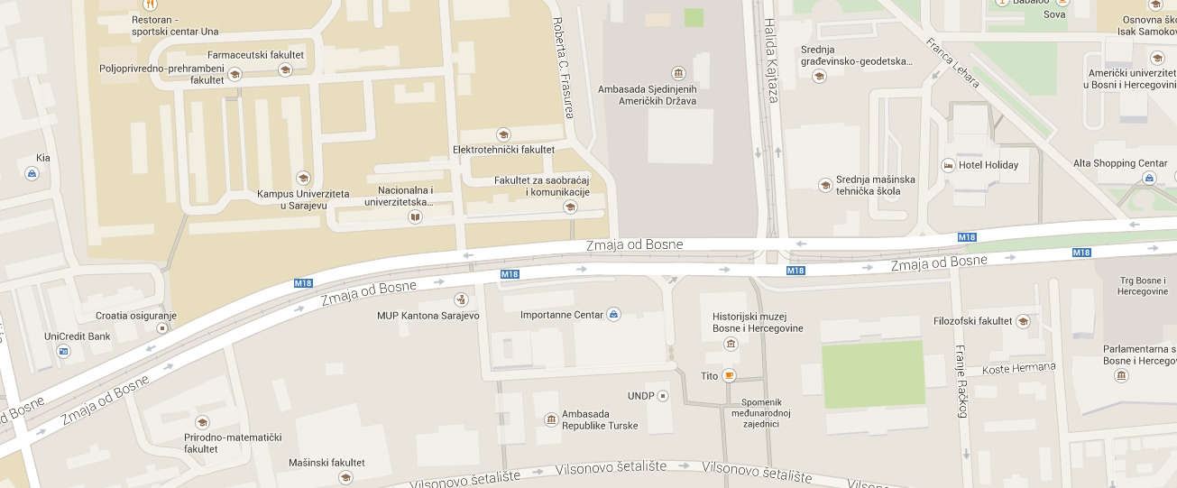
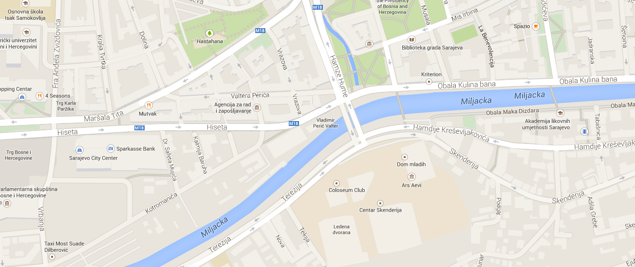
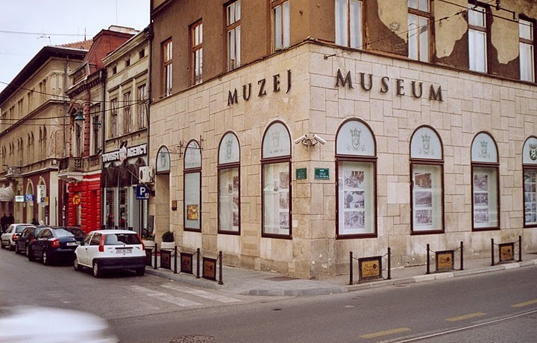
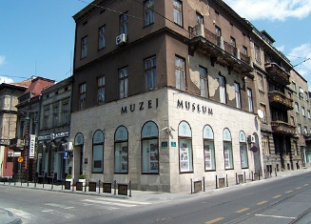
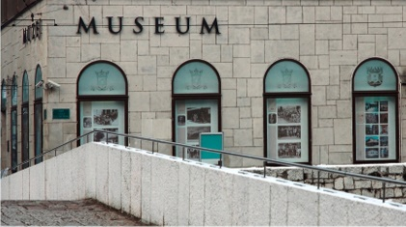
Gavrilo ustreli Ferdinanda in Sofijo
Granata poleti proti avtu
Sarajevski muzej

Slide 7
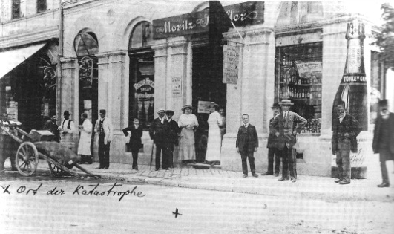
delikatesa
Moritz Schiller

Slide 8
Soferi, stirb nicht, du musst für unsere Kinder leben



Slide 9
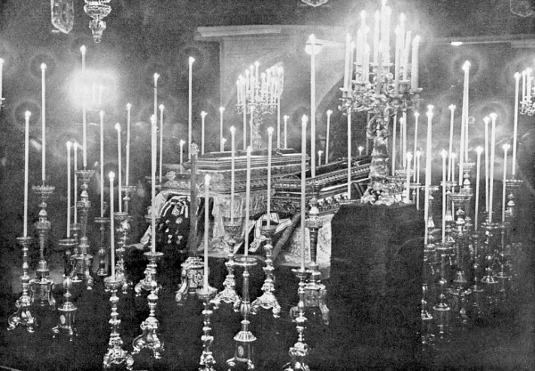
Krsta Franca Ferdinanda

Slide 10
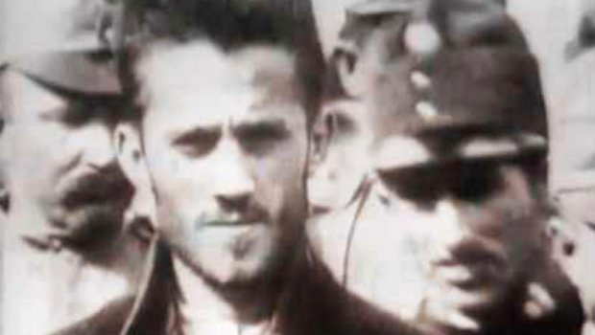
Aretacija in zapor
Princip se poskuša ubiti z cianidom
Obsojen na 20 let
Umre 28. aprila 1918

Slide 11
Viri:
http://www.24ur.com/novice/svet/streli-ki-so-na-noge-spravili-ves-svet-in-zanetili-svetovno-vojno.html, 22.3.2015
http://sl.wikipedia.org/wiki/Gavrilo_Princip, 3.4.2015
http://sl.wikipedia.org/wiki/Franc_Ferdinand, 3.4.2015
http://www.rtvslo.si/kultura/razglednice-preteklosti/ob-obletnici-sarajevskega-atentata-dogodek-ki-je-zasukal-zgodovino/311962, 1.4.2015
Tasič, David: Zločin v Sarajevu, Habsburžani, Založba Karantanija (2004) str. 7-30

